Slide 1


KHỞI ĐỘNG

Slide 2
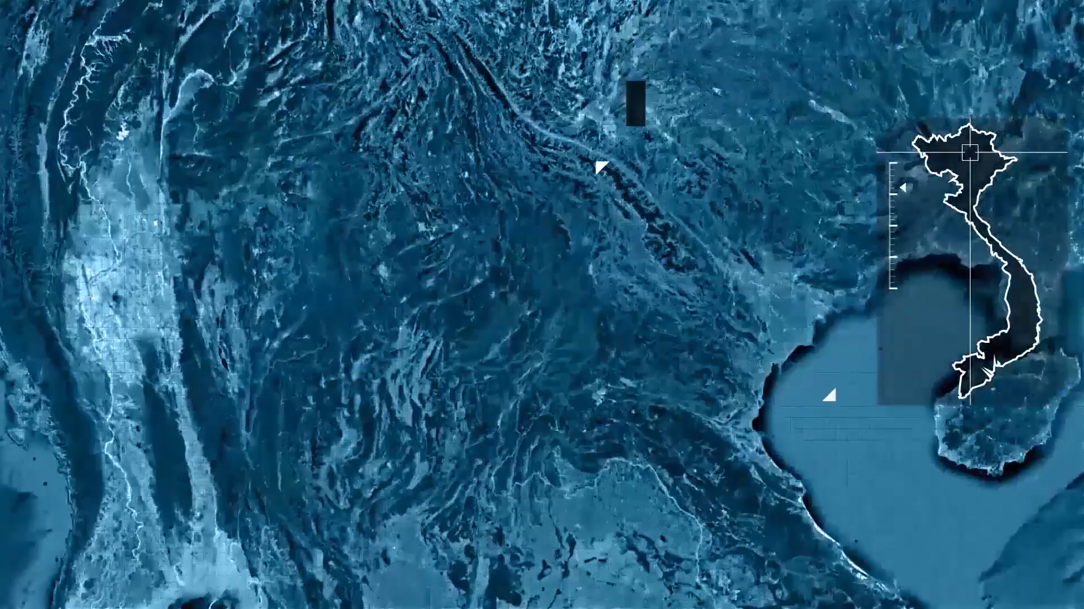

Slide 3


Bài 8. Tác động
của biến đổi khí hậu đối với
khí hậu và thủy văn Việt Nam

Slide 4
Bài 8. TÁC ĐỘNG CỦA BIẾN ĐỔI KHÍ HẬU ĐỐI VỚI
KHÍ HẬU VÀ THỦY VĂN VIỆT NAM
1. Tác động của biến đổi khí hậu đối với khí hậu

Slide 5
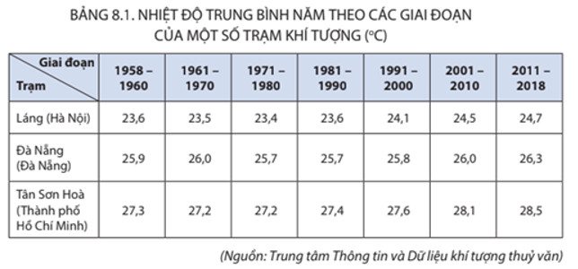
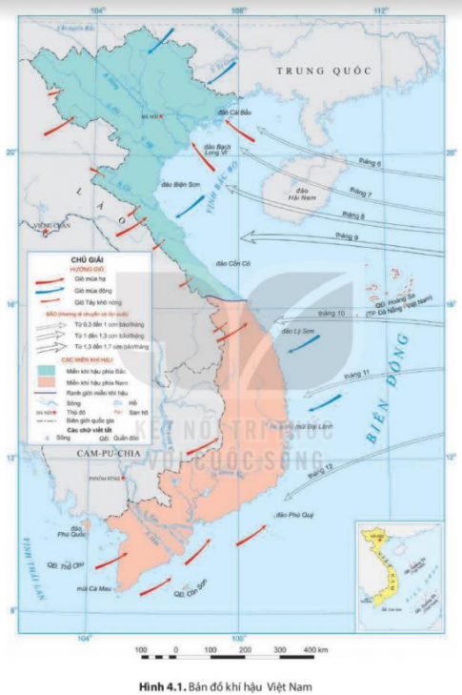
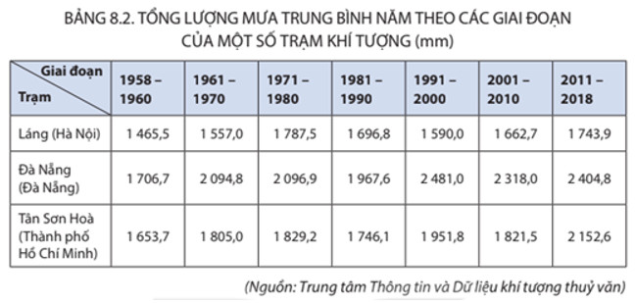
Láng
Đà Nẵng
Tân Sơn Hòa

Slide 6

THẢO LUẬN NHÓM
Yêu cầu: Khai thác thông tin mục 1; Bảng 8.1, Bảng 8.2 SGK, các nhóm nhận xét sự thay đổi nhiệt độ và lượng mưa các trạm sau:
+ Nhóm 1,4:
Trạm Láng
+ Nhóm 2,5:
Trạm Đà Nẵng
+ Nhóm 3, 6:
Trạm Tân Sơn Hòa
Trạm | Giai đoạn | Nhiệt độ | Lượng mưa
Láng | 1958 - 1980
 | 1980 - 2018
Đà Nẵng | 1958 - 1980
 | 1980 - 2018
Tân Sơn Hòa | 1958 - 1980
 | 1980 - 2018

Slide 7
Nhận xét sự thay đổi nhiệt độ trung bình năm
Trạm | Giai đoạn | Nhiệt độ
Láng | 1958 - 1980
 | 1980 - 2018
Đà Nẵng | 1958 - 1980
 | 1980 - 2018
Tân Sơn Hòa | 1958 - 1980
 | 1980 - 2018
Giảm nhẹ, giảm 0,2⁰C
Tăng liên tục, tăng 1,3⁰C.
Biến đổi không nhiều.
Tăng liên tục, tăng 0,6⁰C.
Giảm 0,1⁰C
Tăng liên tục, tăng 1,3⁰C.

Slide 8
Nhận xét sự thay đổi lượng mưa trung bình năm
Trạm | Giai đoạn | Lượng mưa
Láng | 1958 - 1980
 | 1980 - 2018
Đà Nẵng | 1958 - 1980
 | 1980 - 2018
Tân Sơn Hòa | 1958 - 1980
 | 1980 - 2018
Tăng liên tục, tăng 322 mm
Biến động, giảm 43,6 mm.
Tăng 390,2 mm.
Biến động, tăng 307,9 mm
Tăng 175,5 mm
Tăng 323,4 mm.

Slide 9

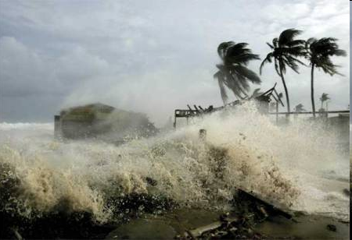
Bài 8. TÁC ĐỘNG CỦA BIẾN ĐỔI KHÍ HẬU ĐỐI VỚI
KHÍ HẬU VÀ THỦY VĂN VIỆT NAM
1. Tác động của biến đổi khí hậu đối với khí hậu
- Thời kì 1958 - 2018, nhiệt độ trung bình năm tăng 0,89 độ C.
- Tổng lượng mưa trong năm có sự biến động.
Rút ra kết luận về những biểu hiện của biến đổi khí hậu đã tác động như thế nào đến khí hậu nước ta?

Slide 10
Bài 8. TÁC ĐỘNG CỦA BIẾN ĐỔI KHÍ HẬU ĐỐI VỚI
KHÍ HẬU VÀ THỦY VĂN VIỆT NAM
1. Tác động của biến đổi khí hậu đối với khí hậu
- Gia tăng thời tiết cực đoan: mưa lớn, bão, rét đậm, rét hại...
- Số ngày nắng nóng tăng trên cả nước.
- Số ngày rét đậm, rét hại biến động qua các năm.
- Số cơn bão mạnh tăng lên.
- Mùa mưa có nhiều trận mưa lớn, thời gian mưa kéo dài...
=> Biến đổi thời tiết đã khiến thời tiết trở nên khắc nghiệt hơn.
Nêu các hiện tượng thời tiết cực đoan ở nước ta hiện nay. Chúng ảnh hưởng như thế nào đến sản xuất và sinh hoạt người dân?

Slide 11
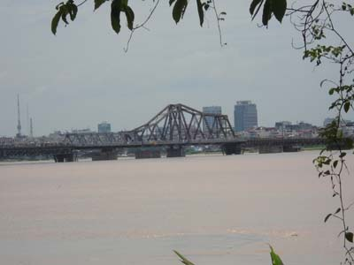
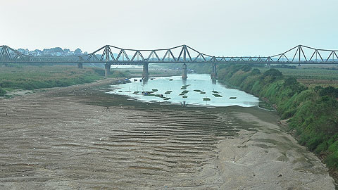
Bài 8. TÁC ĐỘNG CỦA BIẾN ĐỔI KHÍ HẬU ĐỐI VỚI
KHÍ HẬU VÀ THỦY VĂN VIỆT NAM
2. Tác động của biến đổi khí hậu đối với thủy văn
Biến đổi khí hậu đã tác động như thế nào đến lưu lượng nước và chế độ nước sông ở nước ta?
Phân tích mối quan hệ tác động của biến đổi khí hậu đối với lượng mưa đã ảnh hưởng rất lớn đến thủy văn nước ta.
Sông Hồng vào mùa lũ
Sông Hồng vào mùa cạn

Slide 12
Bài 8. TÁC ĐỘNG CỦA BIẾN ĐỔI KHÍ HẬU ĐỐI VỚI
KHÍ HẬU VÀ THỦY VĂN VIỆT NAM
2. Tác động của biến đổi khí hậu đối với thủy văn
- Biến đổi khí hậu tác động rất lớn đến thủy văn nước ta.
- Tổng lượng mưa trung bình năm có sự biến động nên lưu lượng nước sông cũng biến động theo.
- Sự chênh lệnh lưu lượng nước giữa mùa cạn và mùa lũ gia tăng.
+ Mùa lũ: số ngày mưa lớn gia tăng gây lũ quét ở miền núi và ngập lụt ở đồng bằng trầm trọng hơn.
+ Mùa cạn: mưa rất ít nên lưu lượng nước sông giảm.

Slide 13

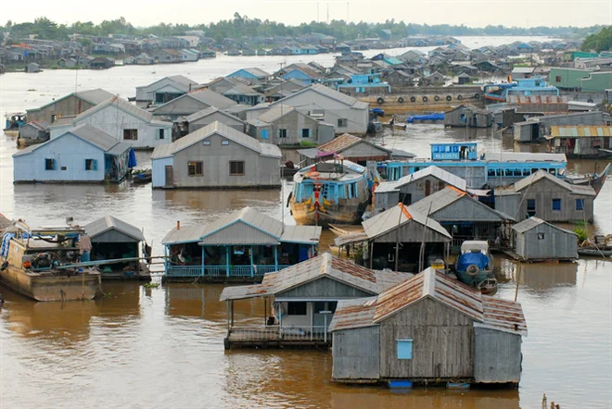
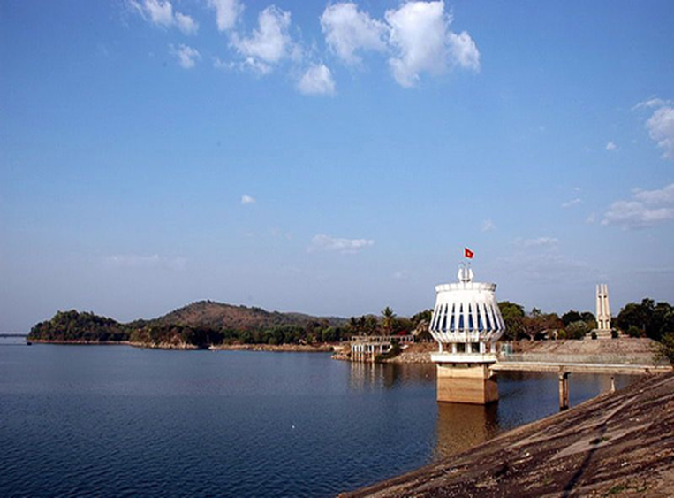
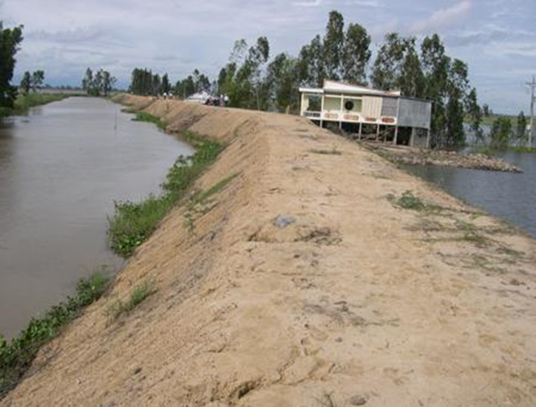
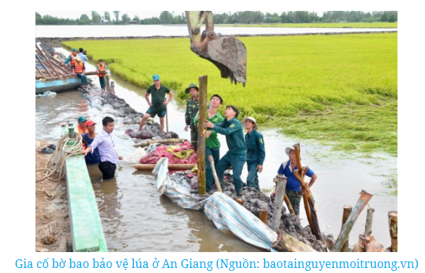
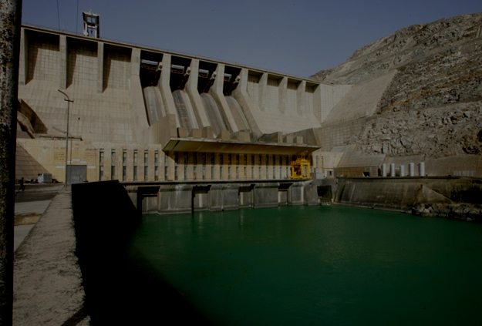
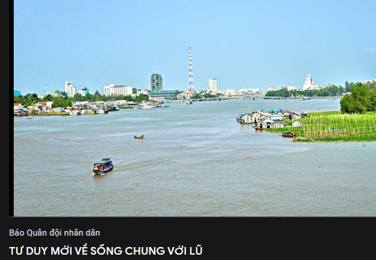
Một số biên pháp hạn chế tác hại từ lũ của nhân dân ta
NHÀ NỔI
XÂY DỰNG HỒ THỦY LỢI, THỦY ĐIỆN
ĐẮP ĐÊ

Slide 14


Bài 8. TÁC ĐỘNG CỦA BIẾN ĐỔI KHÍ HẬU ĐỐI VỚI
KHÍ HẬU VÀ THỦY VĂN VIỆT NAM
2. Tác động của biến đổi khí hậu đối với thủy văn
Lấy ví dụ chứng minh biến đổi khí hậu có tác động đến lưu lượng nước và chế độ nước sông.

Slide 15
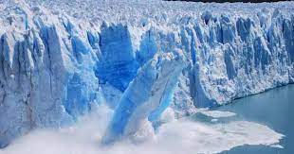
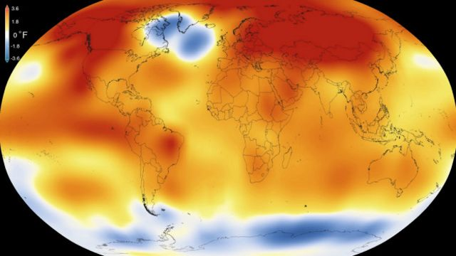

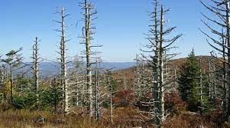
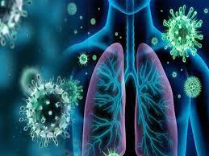
HẬU QUẢ
CỦA Ô NHIỄM
KHÔNG KHÍ
Trái Đất nóng lên
Băng trên Trái Đất tan ra
Mưa a-xit làm chết cây cối
Các bệnh về hô hấp

Slide 16
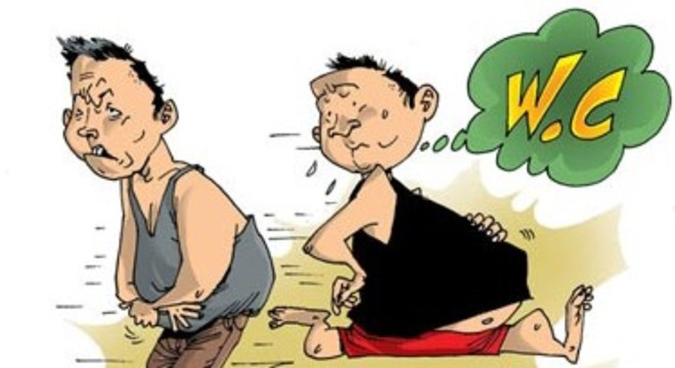
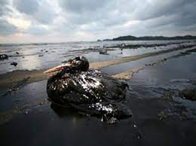
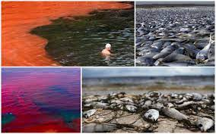

HẬU QUẢ
CỦA Ô NHIỄM
NGUỒN NƯỚC
Các bệnh ường tiêu hoá
Các bệnh về mắt

Slide 17
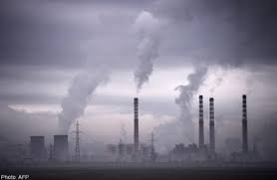
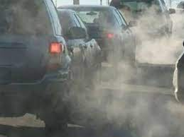
Bài 8. TÁC ĐỘNG CỦA BIẾN ĐỔI KHÍ HẬU ĐỐI VỚI
KHÍ HẬU VÀ THỦY VĂN VIỆT NAM
3. Giải pháp ứng phó với biến đổi khí hậu
Em hiểu thế nào là góp phần giảm nhẹ biến đổi khí hậu? Kể tên một số giải pháp giảm nhẹ biến đổi khí hậu ở nước ta.
Khói bụi của nhà máy
Khói bụi từ ô tô

Slide 18
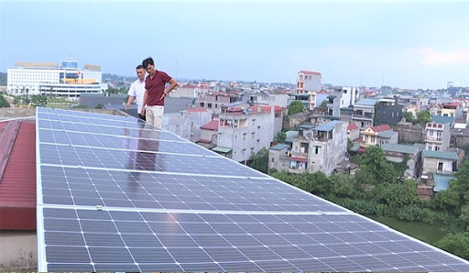
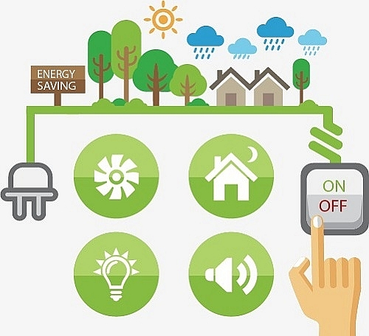
Bài 8. TÁC ĐỘNG CỦA BIẾN ĐỔI KHÍ HẬU ĐỐI VỚI
KHÍ HẬU VÀ THỦY VĂN VIỆT NAM
3. Giải pháp ứng phó với biến đổi khí hậu
a. Các giải pháp giảm nhẹ biến đổi khí hậu:
- Sử dụng tiết kiệm năng lượng.
- Sử dụng năng lượng tái tạo: năng lượng mặt trời, gió, sức nước…
Sử dụng năng lượng Mặt Trời áp mái
Tắt các thiệt bị điện khi không sử dụng

Slide 19
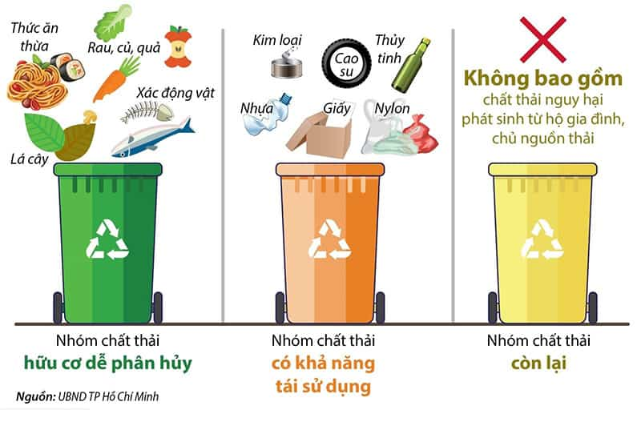

Bài 8. TÁC ĐỘNG CỦA BIẾN ĐỔI KHÍ HẬU ĐỐI VỚI
KHÍ HẬU VÀ THỦY VĂN VIỆT NAM
3. Giải pháp ứng phó với biến đổi khí hậu
a. Các giải pháp giảm nhẹ biến đổi khí hậu:
- Sử dụng tiết kiệm và bảo vệ tài nguyên nước.
- Bảo vệ rừng, trồng và bảo vệ cây xanh tạo môi trường trong lành.
- Giảm thiểu và xử lí rác thải, chất thải.
Hạn chế sử dụng túi nilon
Phân loại rác thải tại nguồn

Slide 20
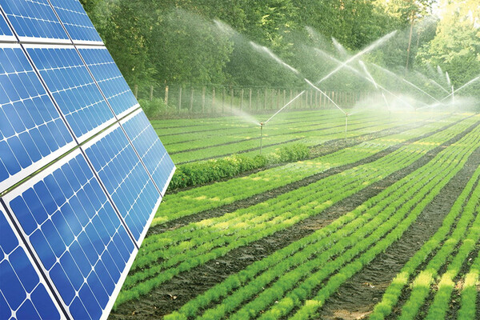

Bài 8. TÁC ĐỘNG CỦA BIẾN ĐỔI KHÍ HẬU ĐỐI VỚI
KHÍ HẬU VÀ THỦY VĂN VIỆT NAM
3. Giải pháp ứng phó với biến đổi khí hậu
b. Các giải pháp thích ứng với biến đổi khí hậu:
Tại sao phải thích ứng với biến đổi khí hậu? Kể tên một số giải pháp thích ứng với biến đổi khí hậu ở nước ta.

Slide 21

THẢO LUẬN NHÓM
*Bài tập nhỏ: Các nhóm hãy kể tên các giải pháp góp phần thích ứng với biến đổi khí hậu ở nước ta, theo nhiệm vụ sau:
+ Nhóm 1:
Trong nông nghiệp.
+ Nhóm 2:
Trong công nghiệp.
+ Nhóm 3:
Trong dịch vụ.
+ Nhóm 4: Đối với mỗi cá nhân.

Slide 22
Bài 8. TÁC ĐỘNG CỦA BIẾN ĐỔI KHÍ HẬU ĐỐI VỚI
KHÍ HẬU VÀ THỦY VĂN VIỆT NAM
3. Giải pháp ứng phó với biến đổi khí hậu
b. Các giải pháp thích ứng với biến đổi khí hậu:
- Trong sản xuất nông nghiệp:
+ Thay đổi cơ cấu mùa vụ, cây trồng, vật nuôi;
+ Nghiên cứu giống cây trồng, vật nuôi thích ứng biến đổi khí hậu;
+ Nâng cấp hệ thống thủy lợi, hạn chế tác động của xâm nhập mặn.
Ngành sản xuất nào sẽ chịu tác động mạnh nhất cảu biến đối khí hậu ở nước ta? Giải thích tại sao.

Slide 23
Bài 8. TÁC ĐỘNG CỦA BIẾN ĐỔI KHÍ HẬU ĐỐI VỚI
KHÍ HẬU VÀ THỦY VĂN VIỆT NAM
3. Giải pháp ứng phó với biến đổi khí hậu
b. Các giải pháp thích ứng với biến đổi khí hậu:
- Trong công nghiệp:
+ Ứng dụng thành tựu khoa học công nghệ vào sản xuất;
+ Tiết kiệm nguyên liệu, nhiên liệu sản xuất
- Trong dịch vụ:
+ Cải tạo, nâng cấp hạ tầng giao thông;
+ Nghiên cứu các loại hình du lịch phù hợp với biến đổi khí hậu ở địa phương.

Slide 24
Bài 8. TÁC ĐỘNG CỦA BIẾN ĐỔI KHÍ HẬU ĐỐI VỚI
KHÍ HẬU VÀ THỦY VĂN VIỆT NAM
3. Giải pháp ứng phó với biến đổi khí hậu
b. Các giải pháp thích ứng với biến đổi khí hậu:
- Với mỗi cá nhân:
+ Cần tìm hiểu kiến thức về biến đổi khí hậu, hình thành ý thức thích ứng với biến đổi khí hậu;
+ Rèn luyện các kĩ năng ưng phó với biến đổi khí hậu;
+ Tích cực tham gia các hoạt động cộng đồng ở địa phương…

Slide 25

Là học sinh, em có thể là gì để góp phần ứng phó với biến đổi khí hậu?

Slide 26


Slide 27
LUYỆN TẬP
Câu hỏi thảo luận: Phát triển năng lượng tái tạo đã mang đến lợi ích như thế nào cho nước ta trong việc bảo vệ môi trường không khí? Việt Nam đã sử dụng nguồn năng lượng tái tạo như thế nào?

Slide 28

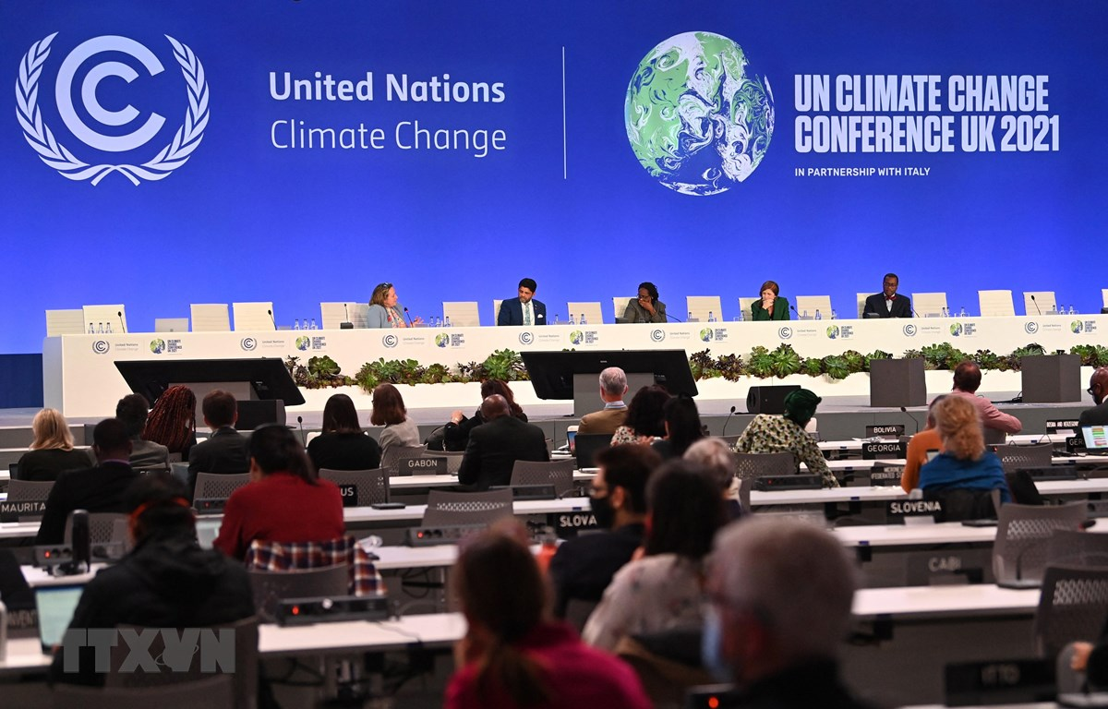

VỀ NHÀ
Về nhà tìm hiểu về Hội nghị COP 26. Cho biết những ảnh hưởng tích cực của Hội nghị COP 26 đối với Việt Nam.
Quang cảnh Hội nghị Liên hợp quốc
về biến đổi khí hậu (COP 26) tại Glasgow (Anh)

Slide 29


THANKYOU

